Slide 1

Módulo 5. Node js y Express
Objetivos: Introducción al desarrollo web backend con Node.js y Express
Tema III:Módulo HTTP
Recursos:
[Node.js Official Documentation](https://nodejs.org/en/docs/)
[Express.js Documentation](https://expressjs.com/)
https://www.youtube.com/watch?v=1hpc70_OoAg

Slide 2
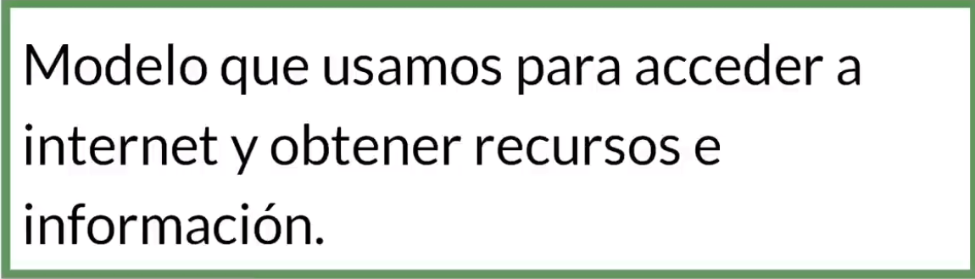
Modelo cliente-servidor

Slide 3
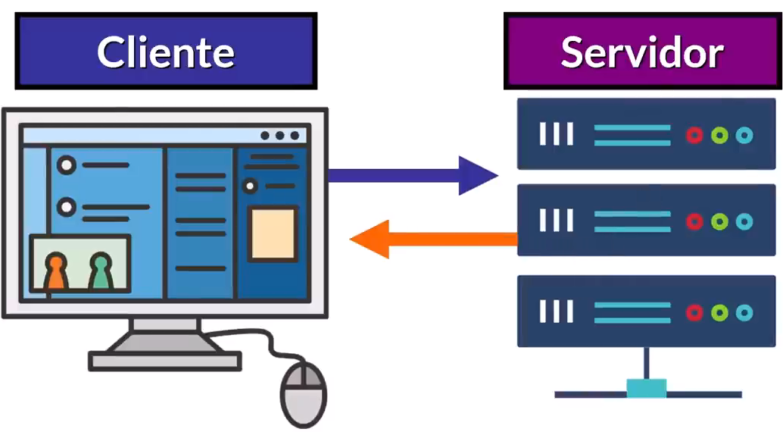
En este modelo tenemos un cliente que envía solicitudes a un servidor que está allí escuchando esas solicitudes y responde.

Slide 4
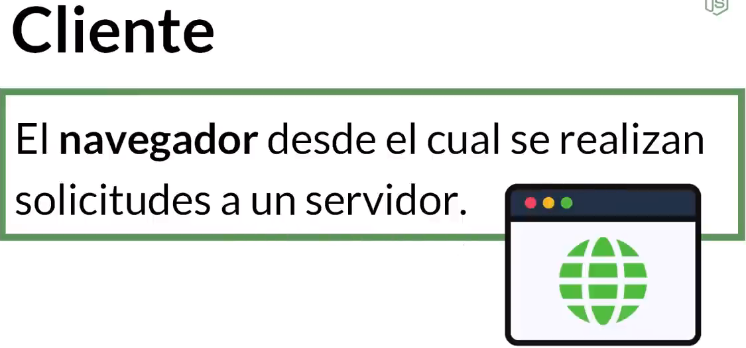

Slide 5
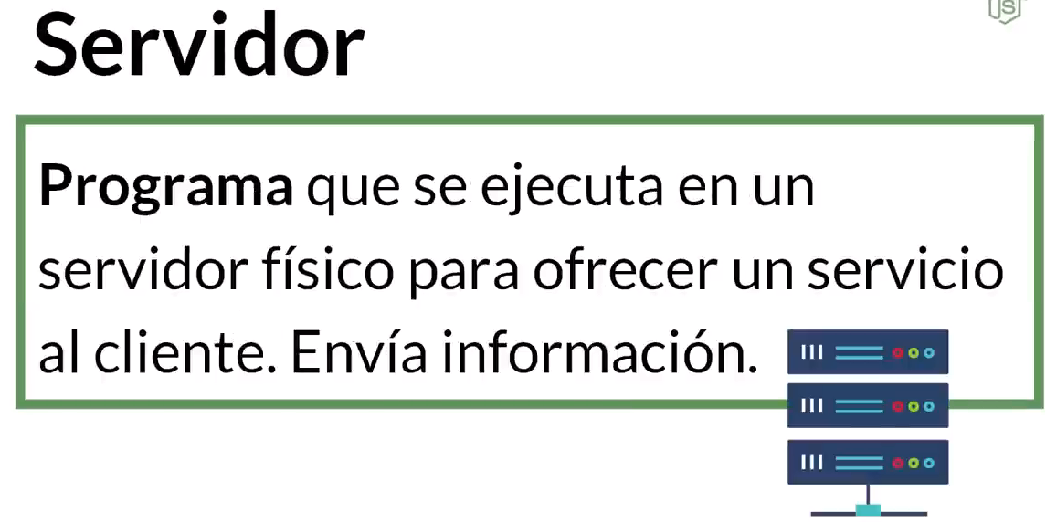

Slide 6
Servidor
El termino servidor se usa para ambos propósitos, para el programa que se ejecuta y para el aparato físico que ofrece el servicio donde se ejecuta el programa.
Ese programa ofrece un servicio al cliente, envía información al navegador.

Slide 7
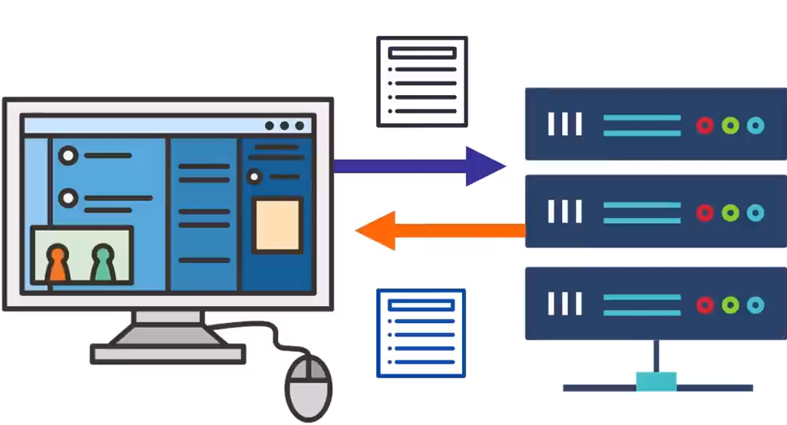
Para que el cliente y el servidor se puedan entender tiene que haber una comunicación con un formato específico. Cada uno manda información de forma diferente pero ambos se entienden. Esto se debe a que el servidor conoce el formato esperado del mensaje que envía el cliente y el cliente también conoce el formato esperado del mensaje que recibe del servidor.

Slide 8
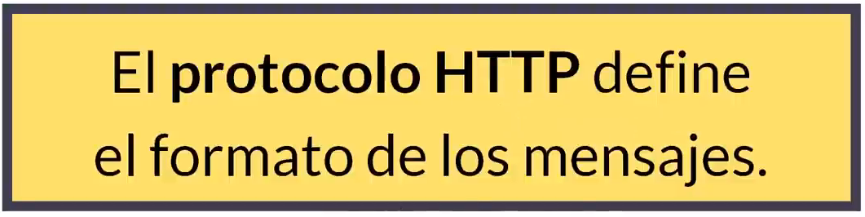

Slide 9
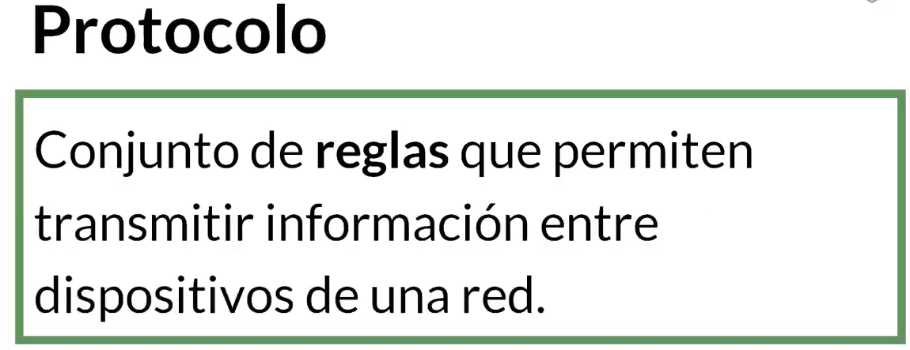
Notes:
Es ese conjunto de reglas que les permiten intercambiar información y comuincarse.

Slide 10
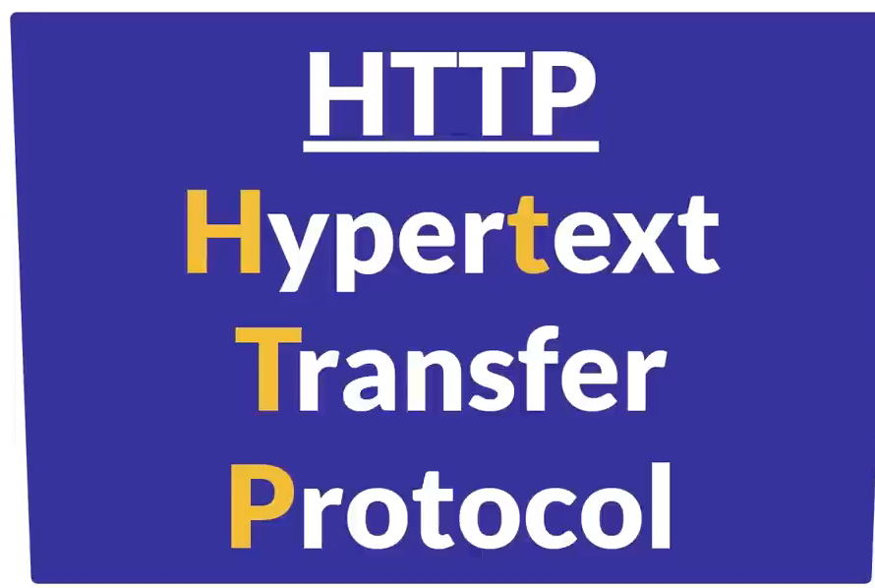

Slide 11


Slide 12
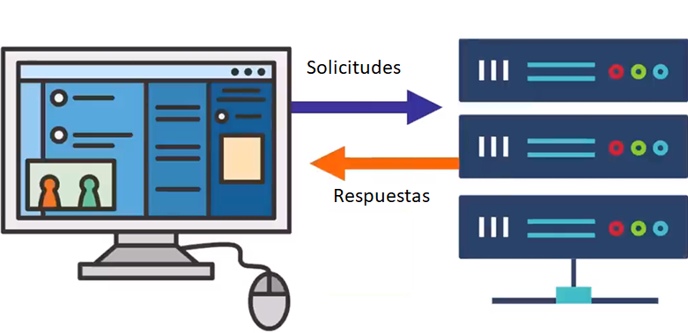
Comunicación cliente-servidor
Notes:
Para realizar la comunicación cliente-servidor debe haber lo que conocemos como solicitudes y respuestas.

Slide 13
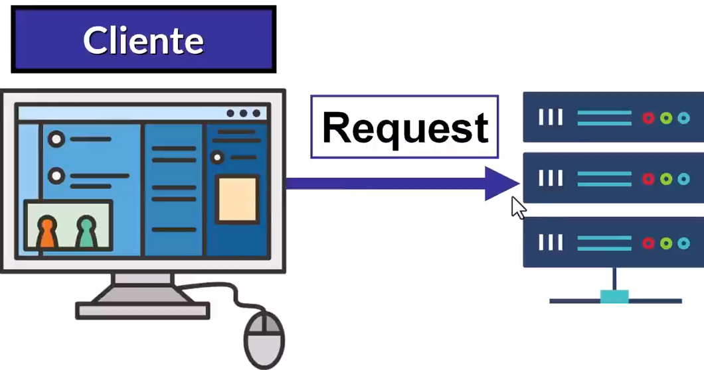
Solicitudes http
Cuando un cliente le pide información a un servidor o desencadena un evento en el servidor para realizar algún proceso está realizando un request, en español request se puede traducir como solicitud.

Slide 14
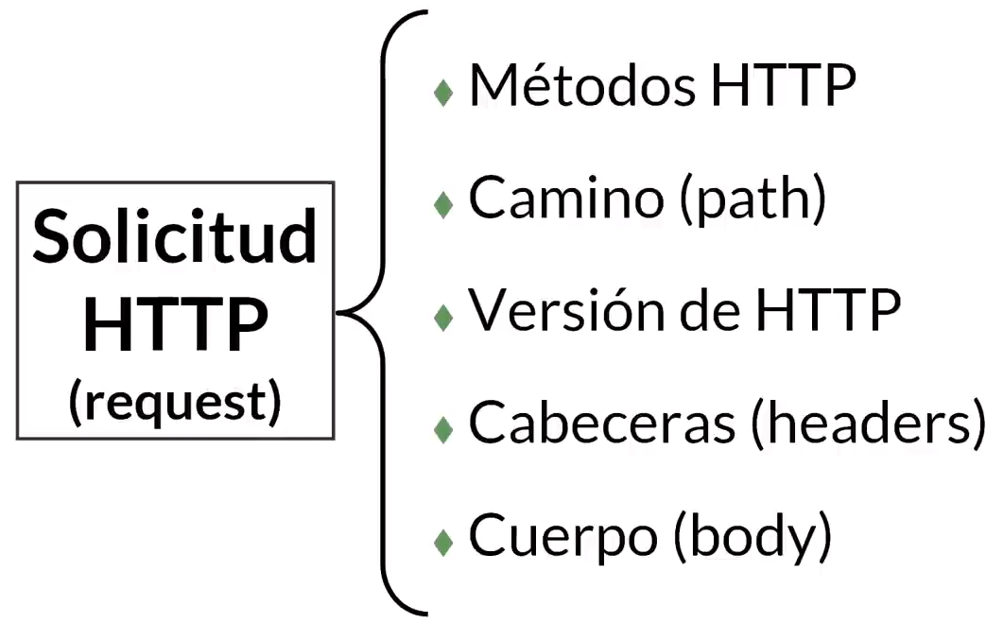
Elementos de una solicitud http
Estos elementos le dan al servidor la información que necesita para saber que es lo que se está solicitando.

Slide 15
Métodos http
Indican que acción se debe tomar en el servidor, si se está pidiendo recursos como imágenes o archivos, si se quiere modificar o agregar algún recurso en una base de datos, etc.
Camino (path)
Le dice al servidor donde está ese recurso que se quiere modificar.
Cuerpo(body )
Si se necesita enviar alguna información al servidor, por ejemplo si se desea crear un usuario nuevo en la bd, tenemos que enviar la información de ese usuario, la cual se enviaría en el cuerpo de la solicitud http.

Slide 16
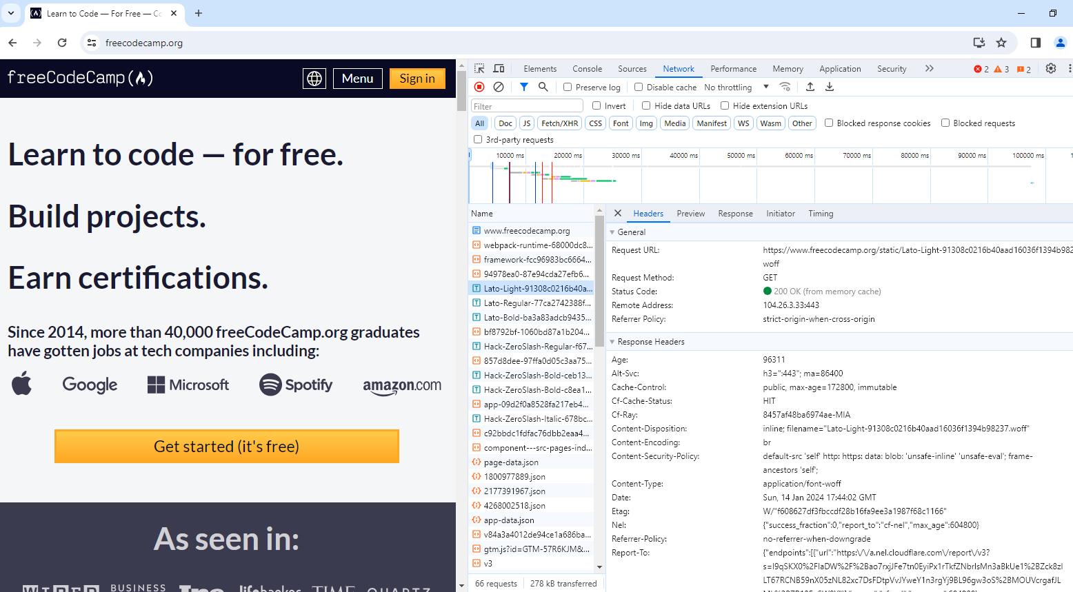
https://www.freecodecamp.org.español
Notes:
Si realizamos esta solicitud http podemos ver que se visualiza la página de freeCodeCamp, luego con click derecho seleccionamos inspect ,network, recargamos la pagina, podemos ver que se depliega un conjunto de información relacionada con la solciitud. Luego si seleccionamos el tipo de letra podemos ver la dirección web donde se solicitó ese recurso.

Slide 17
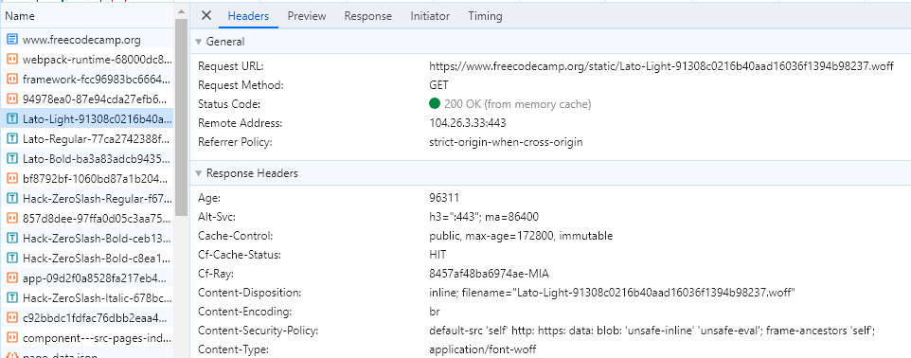
Notes:
Luego también tenemos que el método de request que fue Get.
Get es un método http que nos permite obtener un recurso del servidor, en este caso se solitcitó el recurso del tipo de letra, el archivo para este tipo de letra.

Slide 18
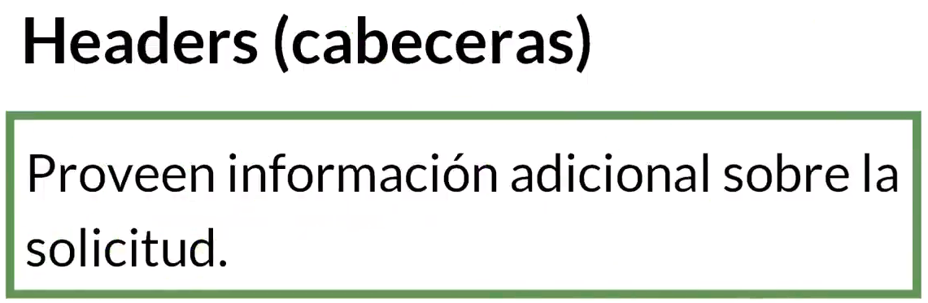

Slide 19
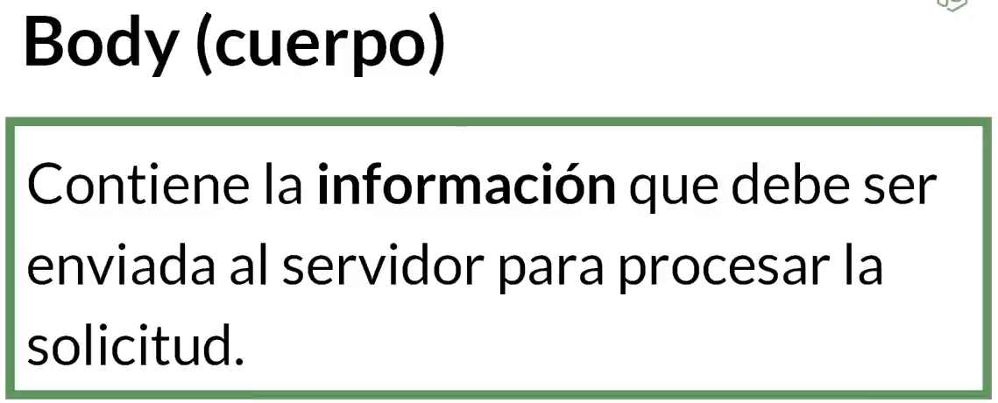
Normalmente esta información va a ser enviada en formato json.

Slide 20
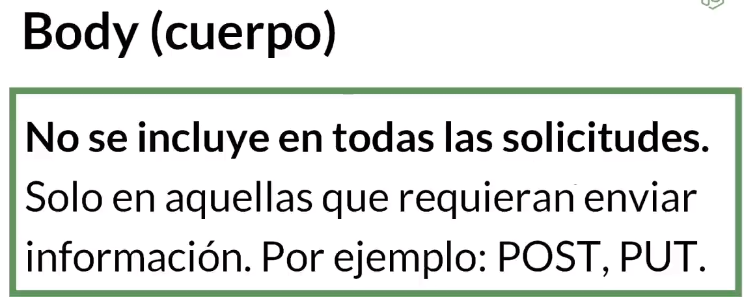

Slide 21
El cliente va a enviar esa solicitud en un formato específico y nosotros en el servidor con Node.js vamos a poder extraer esa información de la solicitud y determinar como se debe procesar para retornar la información adecuada. Esa esa básicamente la idea de una solicitud http.

Slide 22
Métodos HTTP
Cuando el cliente le envía una solicitud al servidor debe especificar un método http.
Un método HTTP es un verbo o sustantivo que indica la intención de la solicitud.
¿Qué quiere el navegador: un recurso, actualizar alguna información?

Slide 23
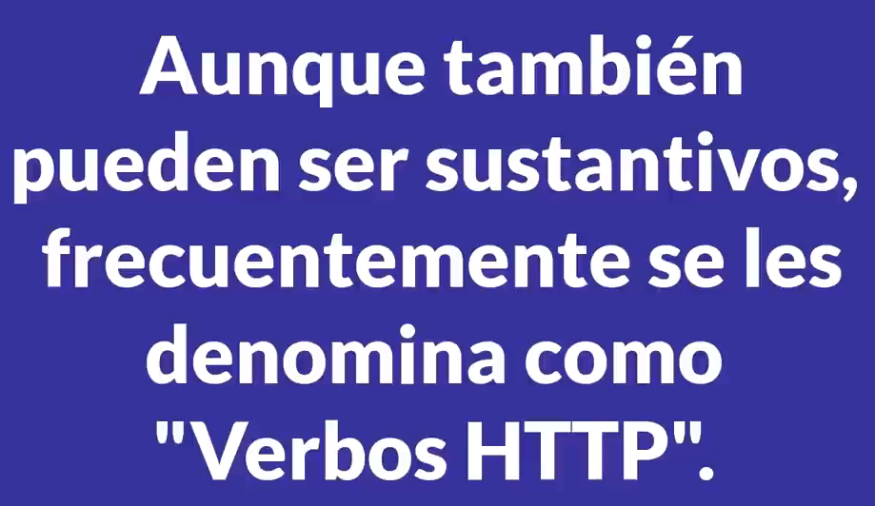

Slide 24
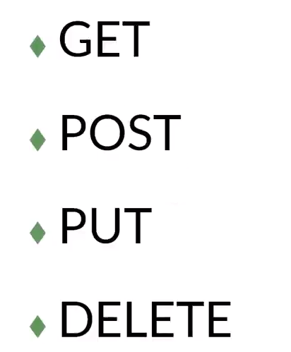
Métodos HTTP más utilizados

Slide 25
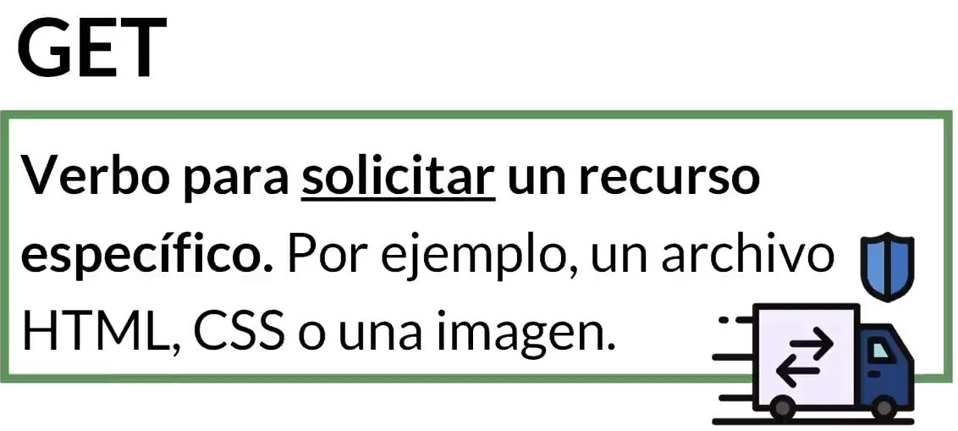
Notes:
Para cada uno de esos recursos va a enviar un solicitud http y le va a decir al servidor, yo estoy descargando esta página envíamela.
El servidor va a mandar como respuesta el recurso en formato de una solicitud http.

Slide 26
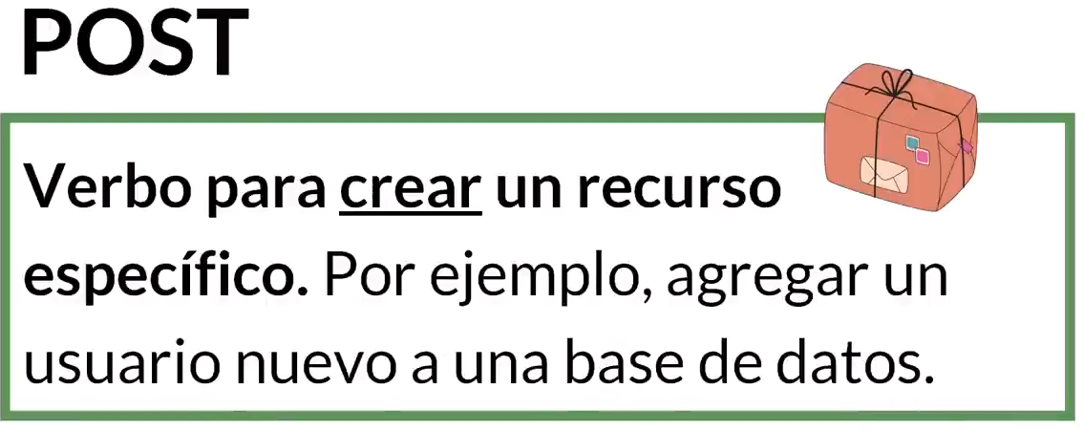

Slide 27
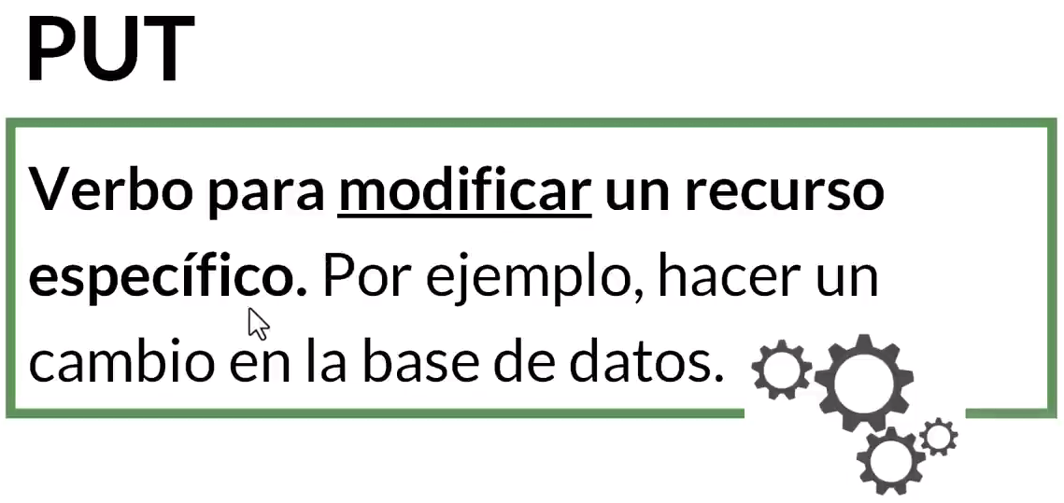

Slide 28
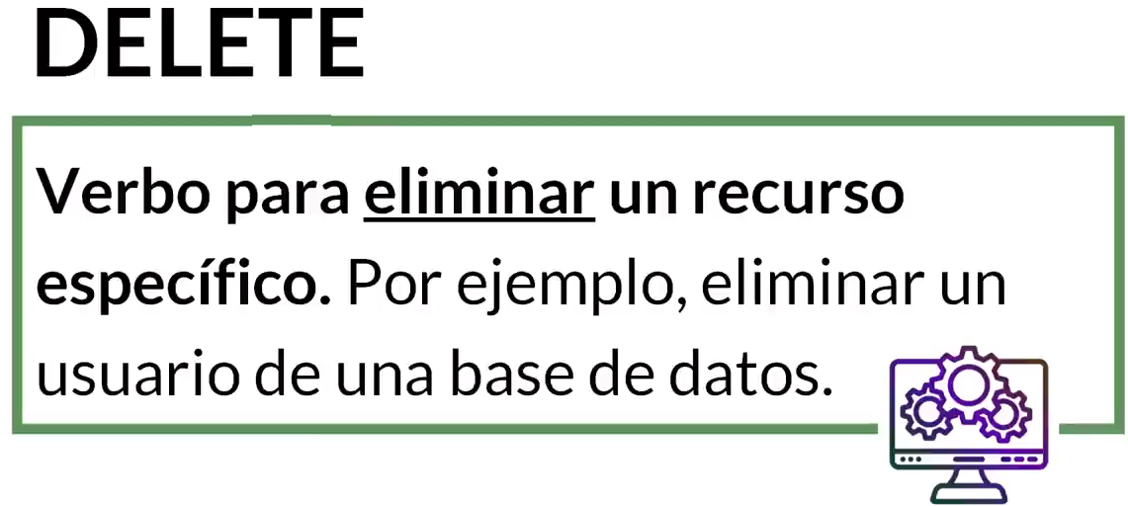

Slide 29
El cliente va a decirle al servidor que haga algo específico a través esos métodos http. En nuestro código cuando estemos programando el servidor vamos a tener que trabajar con esos métodos. Es importante entender estos conceptos antes de empezar con la práctica.
Notes:
El cliente va a decirle al servidor que haga algo específico a través esos métodos http. En nuestro código cuando estemos programando el servidor vamos a tener que trabajar con esos métodos. Es importante entender estos conceptos antes de empezar con la práctica.

Slide 30
Respuestas HTTP
Una vez que el cliente realiza su solicitud, el servidor la procesa y le envía una respuesta.

Slide 31
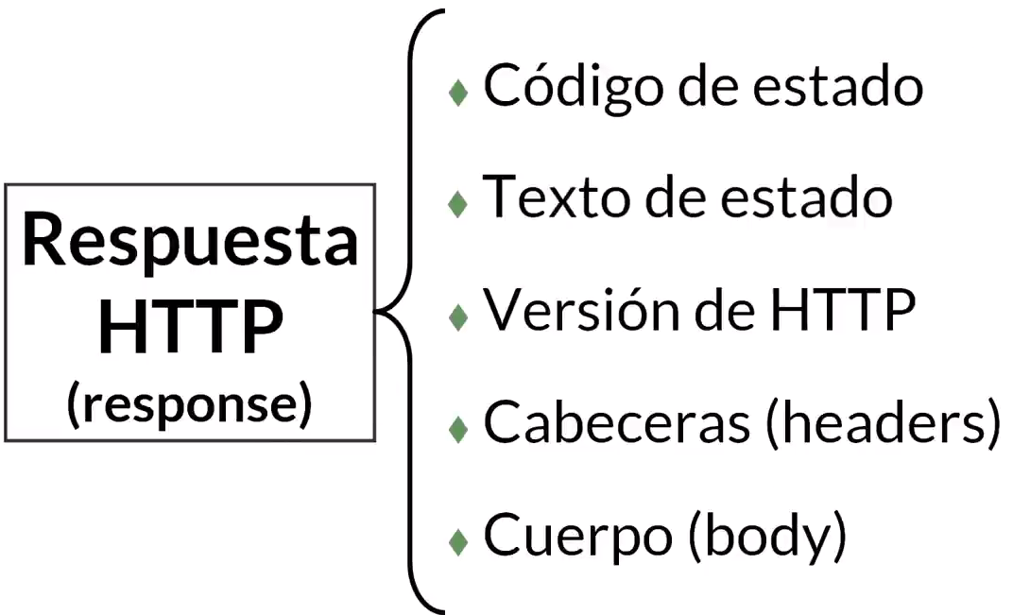
Elementos de una respuesta HTTP

Slide 32
El código de estado le dice al cliente si esa solicitud fue exitosa o si ocurrió algún error y retorna un texto de estado para describir ese código con más detalle.
Una respuesta HTTP incluye normalmente la versión de HTTP y también puede incluir cabeceras y cuerpo(body).
Incluye un cuerpo si necesita retornar un recurso o algún contenido que necesita el cliente luego de su solicitud.

Slide 33
Si volvemos nuevamente a https://www.freecodecamp.org/ y abrirmos la herramientas de Chrome con inspect, seleccionamos Network , volvemos a cargar la página y vamos nuevamente a seleccionar la fuente de letra Lato-Ligth, vamos ver la sección Response Headers, con los headers o cabecera de la respuesta para esa respuesta http que envió el archivo Lato-Ligth.
Tenemos edad , tipo de contenido, distintas opciones. Podemos ver que es como información adicional que se incluye en la respuesta

Slide 34
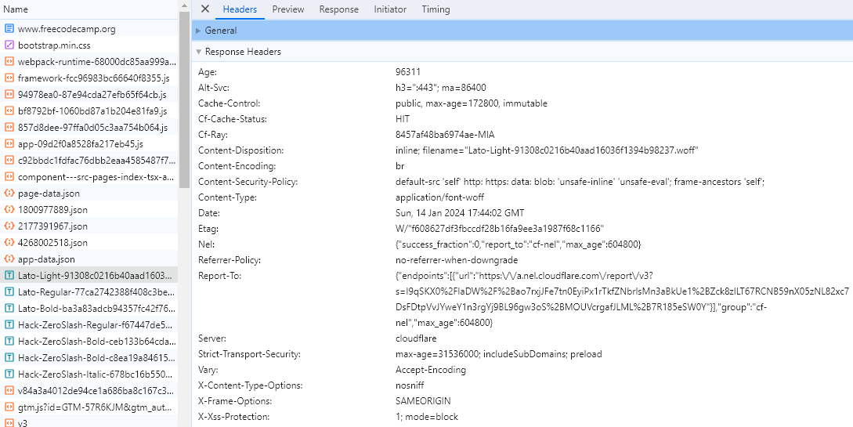
Notes:
.

Slide 35
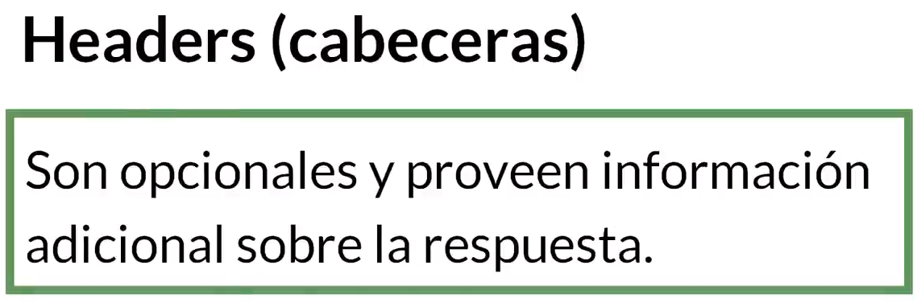

Slide 36
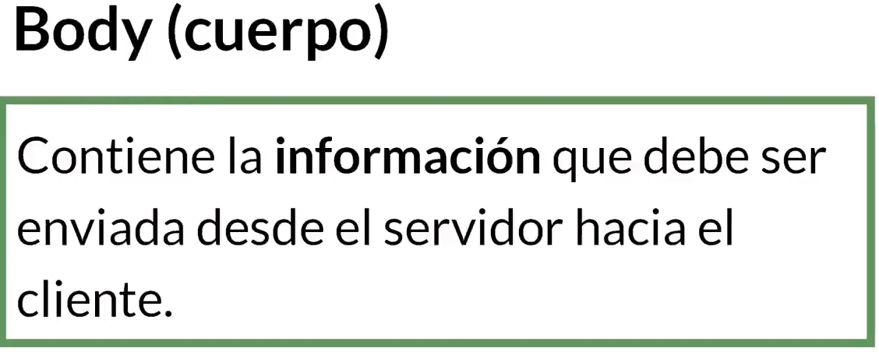

Slide 37
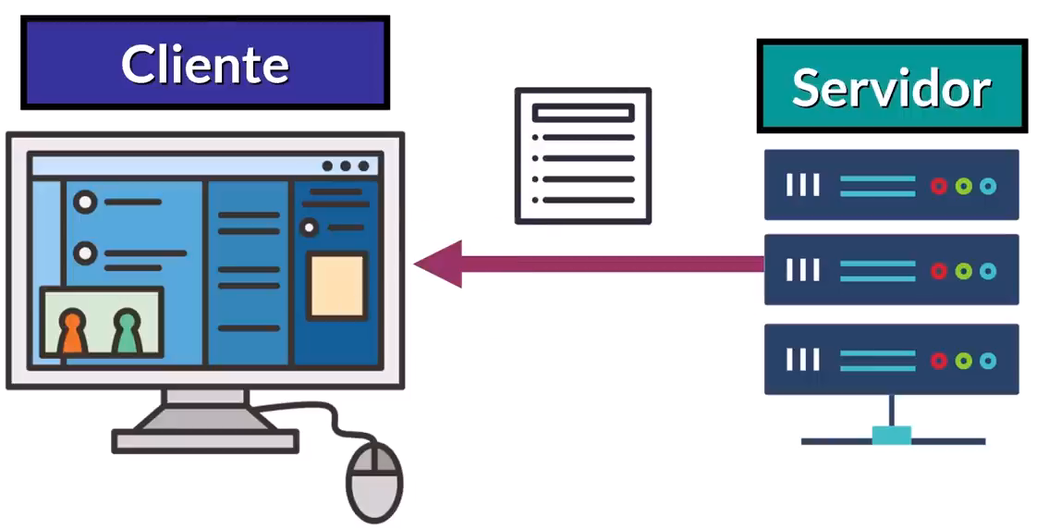
El cliente solicita información y el servidor se la envía como una respuesta en un formato específico. Gracias a Node.js vamos a poder generar esa respuesta.

Slide 38

Es importante conocer la estructura del formato de una respuesta HTTP, porque vamos a generar respuestas HTTP cuando creemos nuestro servidor.

Slide 39
Códigos de estado http
Son muy importantes cuando trabajamos con servidores, con solicitudes y con respuestas.
Son esenciales para que el cliente, es decir , el navegador con el que estamos trabajando sepa que pasó en el servidor con la solicitud que acaba de enviar, si fue exitosa o rechazada.
Los códigos de estado de respuesta HTTP son números que indican si se ha completado exitosamente la solicitud HTTP o que fue lo que pasó en caso de que no se hay podido procesar.

Slide 40
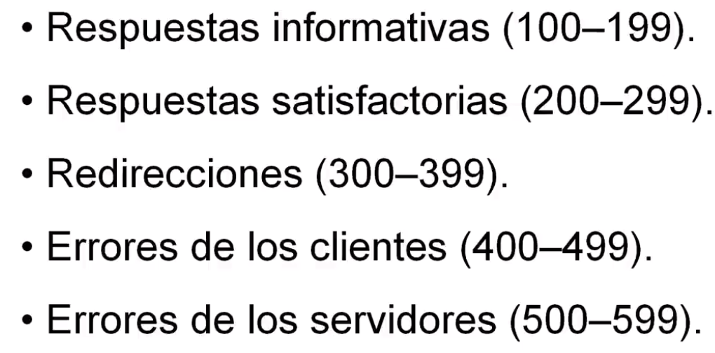
Clasificación de los códigos
Notes:
Los códigos se distribuyen o se categorizan de acuerdo a su primer dígito de izquierda a derecha.
Los errores de los clientes pueden ser si la solicitud no está bien escrita o si no siguió el protocolo adecuado o si el recurso solicitado no se encontró.
Los errores de los servidores están dados si el servidor fue incapaz de procesar esa solicitud.
Si vamos a https://developer.mozilla.org/es/docs/Web/HTTP/Status Podemos la descripción de los códigos de respuesta http y vemos las 5 clases que acabamos de describir.

Slide 41
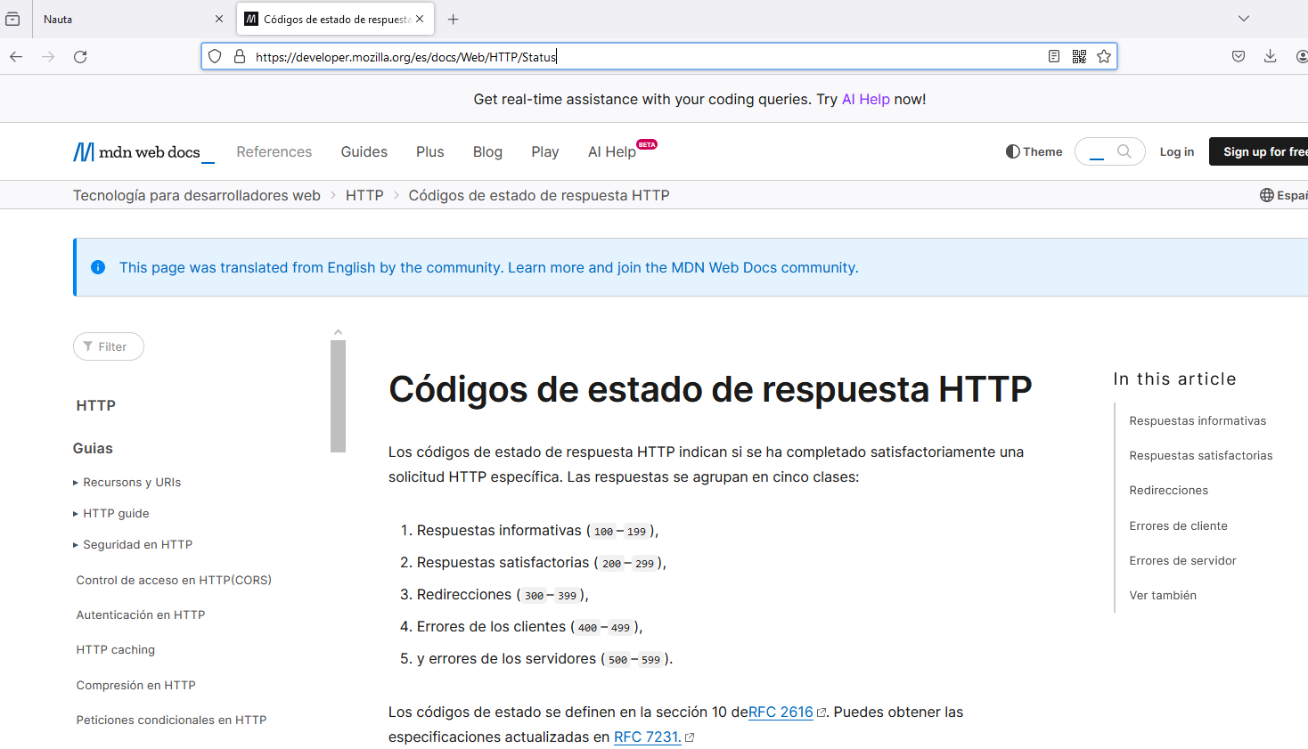

Slide 42
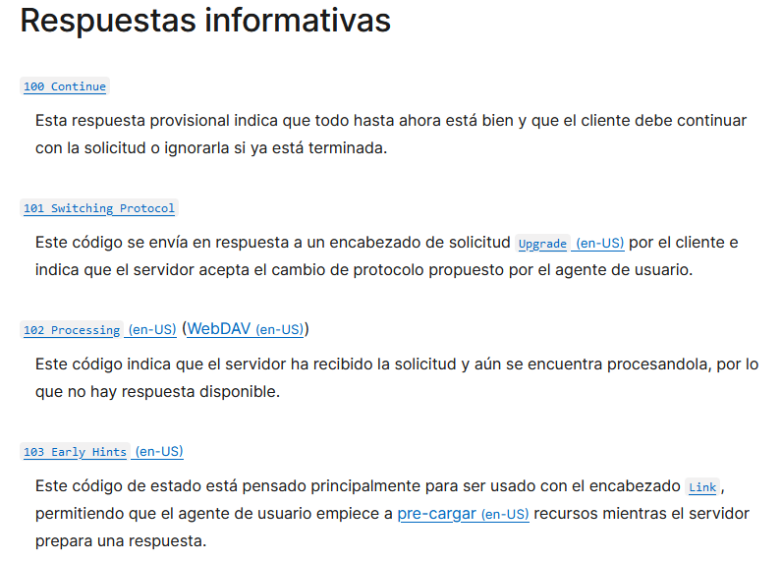
Las categorías tienen códigos específicos

Slide 43
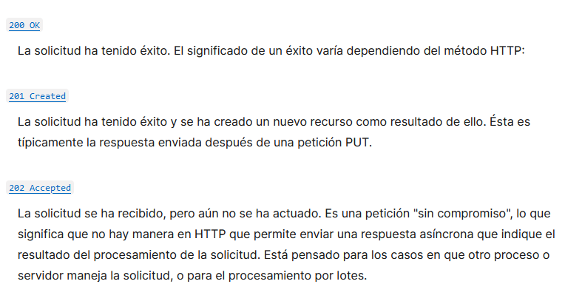
Los códigos de estado normalmente viene acompañado de una descripción corta.

Slide 44
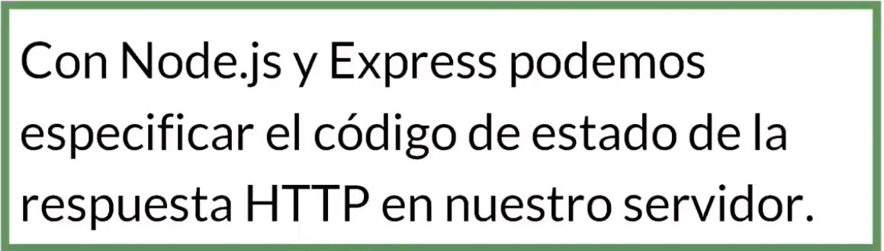
Notes:
Al momento de implementar el servidor vamos a especificar ese código de estado dependiendo de si la operación fue exitosa o que es lo que courrió.

Slide 45
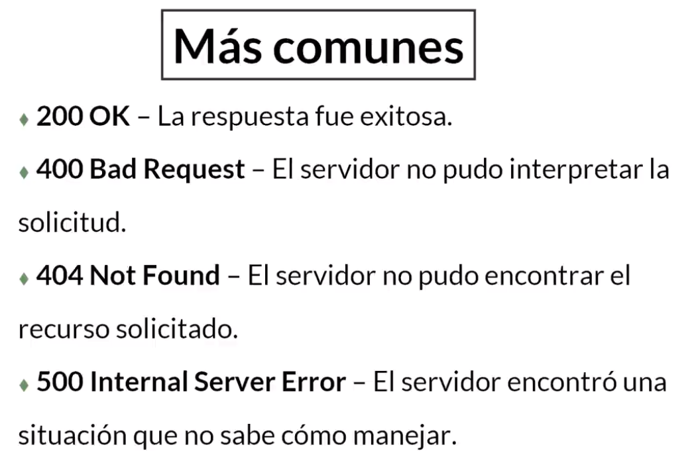

Slide 46
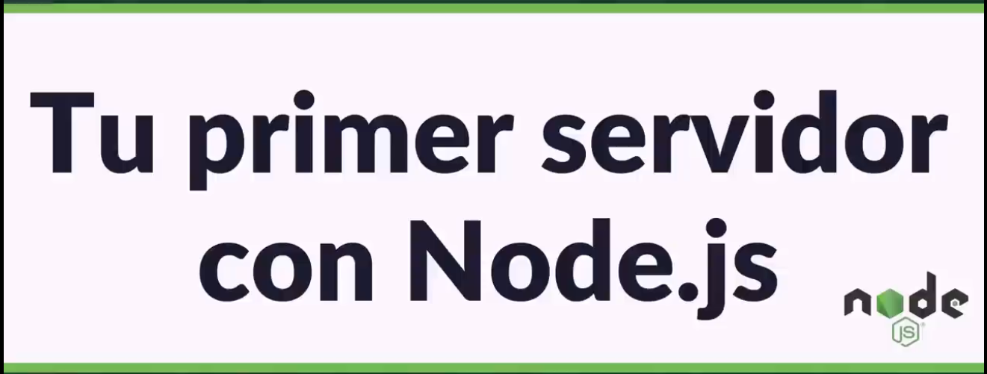

Slide 47
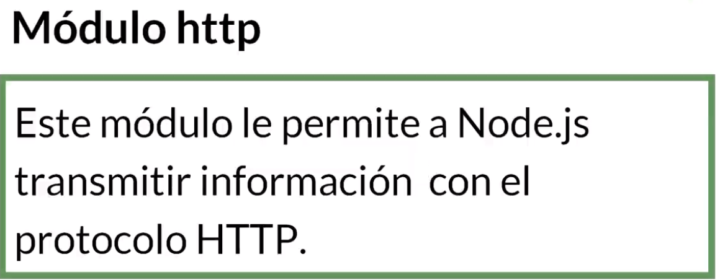
Vamos a usar las herramientas y funciones definidas en este módulo para crear nuestro servidor, para lograr que escuche las solicitudes que le enviamos y para transmitir información mediante el protocolo HTTP

Slide 48
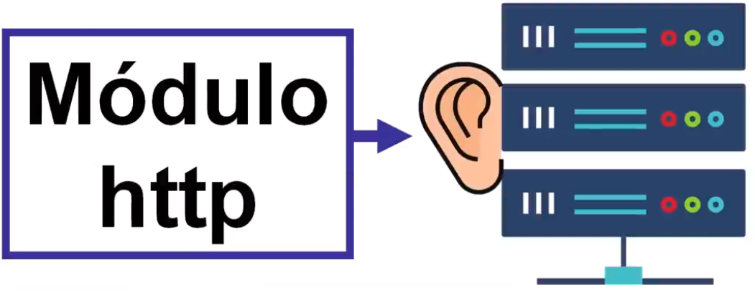
El módulo http nos permite escribir un servidor que escuche las solicitudes.

Slide 49
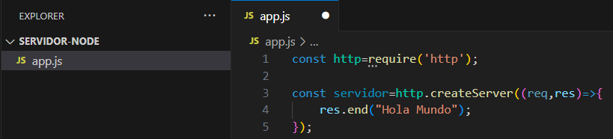
Crear un servidor con http
Incluir el módulo http
Definir una constante para representar nuestro servidor.
Utilizar el método createServer() del módulo http. Este método va a crear un servidor y cada vez que reciba un solicitud va a ejecutar la función que vamos a pasar entre paréntesis como argumento.
Vamos a pasar una función flecha , la cual tiene como parámetros los objetos request (req) y response(res).
Estos parámetros lo que hacen básicamente es representar en nuestro código esa solicitud del cliente que recibió el servidor y la respuesta que le va a enviar. Cada uno de ellos tiene sus atributos y métodos específicos.
Por ahora vamos a usar un método importantísimo de la respuesta que es el método end().
El método end() significa finalizar o terminar y nos va a permitir enviar la respuesta al cliente .Al terminar el proceso , todo lo que necesitábamos hacer en el servidor para procesar esa solicitud, llamamos al método end() y pasamos como argumento el resultado que queremos enviar al cliente. En este caso vamos a pasarle “Hola mundo”.

Slide 50
Puerto
Para que el servidor pueda escuchar las solicitudes del cliente necesitamos un puerto. El puerto es esencial porque es como la conexión para que ese servidor escuche y nosotros podamos solicitar información.
Un puerto en desarrollo web es una ubicación virtual del sistema operativo en la cual se puede acceder a una aplicación o a un proceso específico que se esté ejecutando en ese puerto.
En el programa el puerto va a estar representado por un número entero positivo, en nuestro caso vamos a trabajar con el puerto 3000 en los ejemplos.

Slide 51
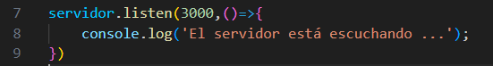
Cómo logramos que el servidor escuche esas solicitudes y que cuando entremos a nuestro navegador veamos “Hola Mundo”.
Ponemos el nombre de la constante donde almacenamos el servidor y llamamos al método listen() que significa escuchar en español.
El método listen() recibe como primer argumento el puerto donde se va a ejecutar el servidor y como segundo parámetro una función flecha que va a ocurrir cuando el servidor comience a escuchar esas solicitudes.
En este caso lo que queremo es mostrar un mensaje “El servidor está escuchando”.

Slide 52
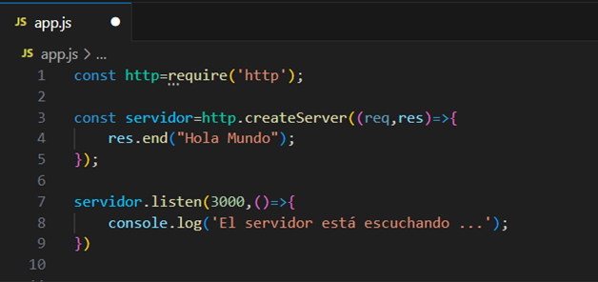
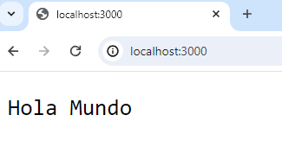
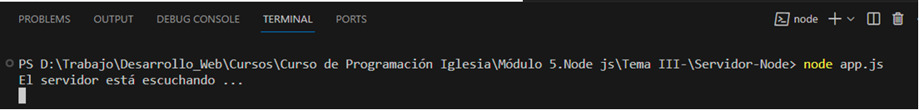
Ejecutar el servidor (node app.js)
Notes:
El servidor se inició en el puerto 3000 y se ejecutó la función flecha que pasamos como segundo argumento y por eso es que vemos el mensaje “El servidor está escuchando” en la consola.
El servidor se está ejecutando y está enviando como respuesta la cadena de caracteres “Hola Mundo”. Si queremos interrumpir la ejecución del servidor Ctrl+C.

Slide 53
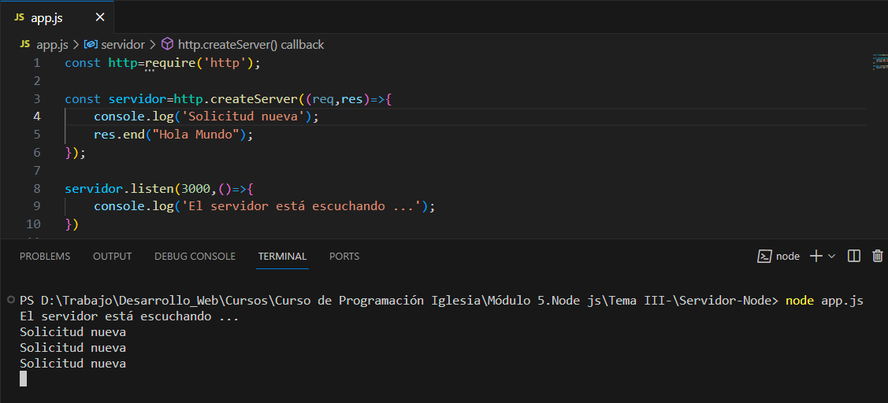
Cada vez que se realice una solicitud nueva se va a ejecutar la función flecha que se le pasa por parámetro al método createServer()
(req,res)=>{
console.log('Solicitud nueva');
res.end("Hola Mundo");
}

Slide 54
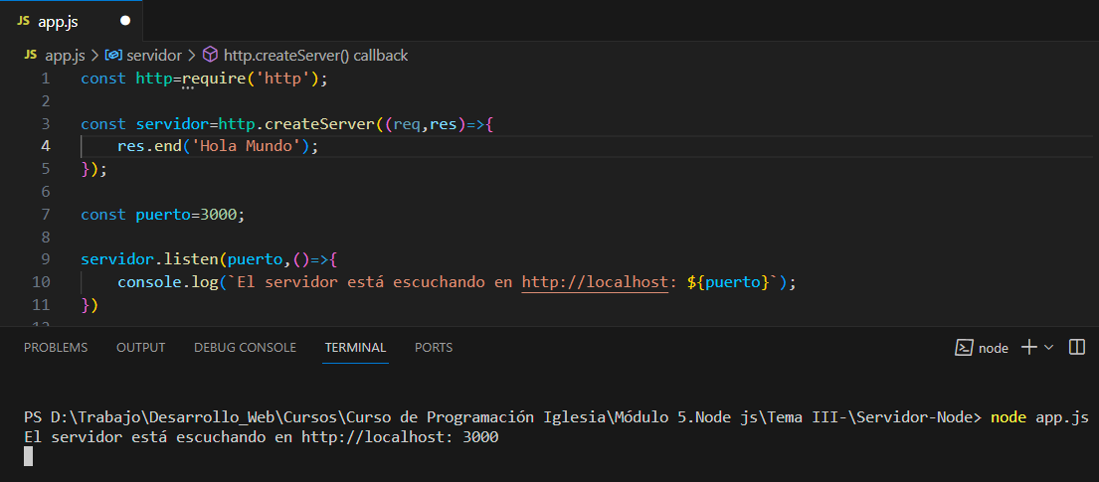
Mejoras en el código

Slide 55
Ya sabemos el principio básico de como funciona un servidor. A lo largo del curso vamos a crear servidores mucho más poderosos que este. Vamos a crear una API y vamos a implementar todas esas funciones.

Slide 56


Slide 57
req
Contiene la información de la solicitud http que realizó el cliente a nuestro servidor.
Una solicitud http va a incluir:
URL de donde se realizó la solicitud
Método para decirle al servidor lo que queremos hacer en el servidor, cual es la acción a realizar
Cabeceras que son infromación adicional que se incluye con la solicitud.
Para acceder a toda esta información temenos propiedades porque request es un objeto.

Slide 58
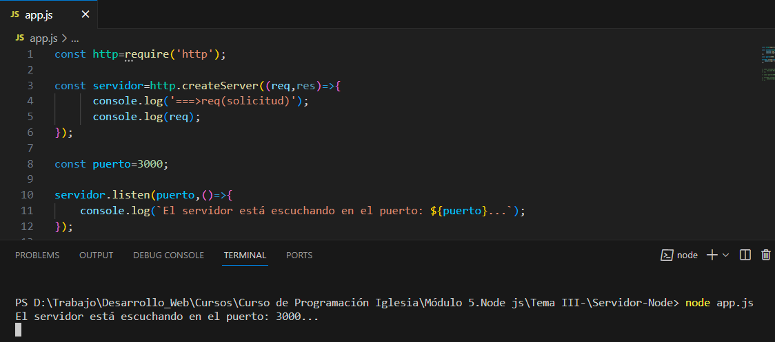
req (request=solicitud)

Slide 59
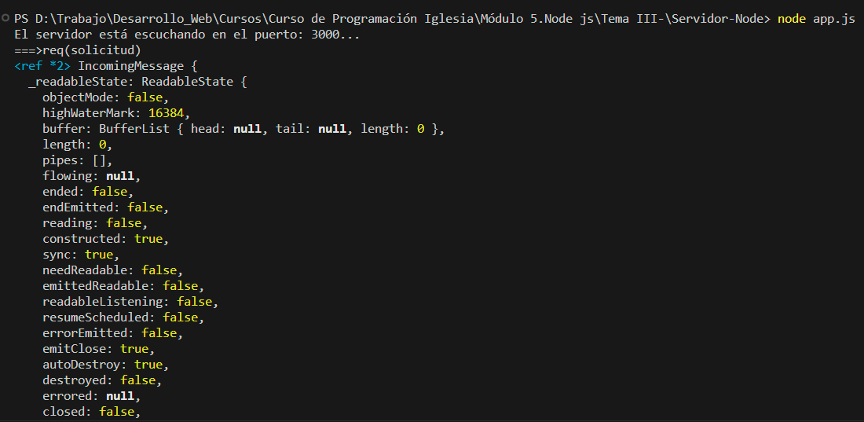
Si volvemos a cargar la página inmediatamente en la consola vamos a ver el contenido de ese objeto de solicitud, el cual es bastante complejo y tiene muchas propiedades con las que podemos trabajar.
Notes:
No es necesario conocer cada una de estas propiedades

Slide 60
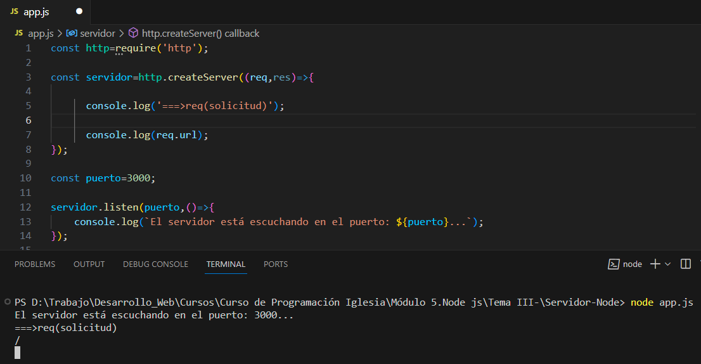
Propiedad URL
Notes:
La barra indica que la url está en la dirección principal. Si recargamos la página podemos notar que la solicitud está pendiente, no se muestra nada en la página, este se debe a que no hemos enviado ninguna respuesta desde el servidor.

Slide 61
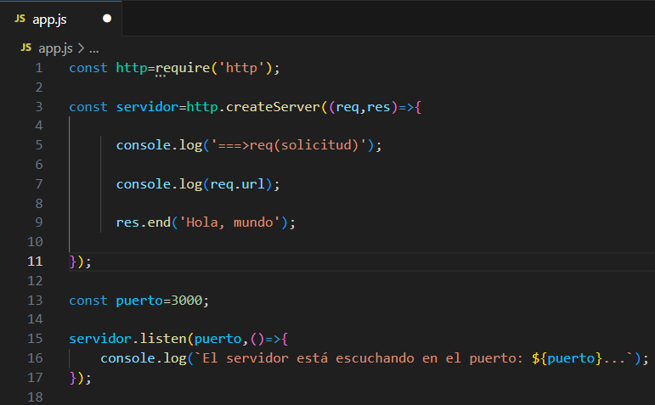
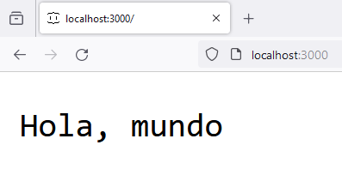
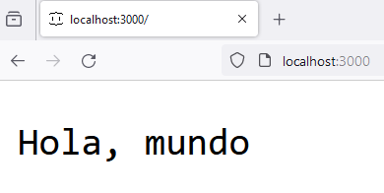
Enviando respuesta
Notes:
Podemos ver que el proceso se culmina. Cuando no enviamos una respuesta el proceso sigue infinito.

Slide 62
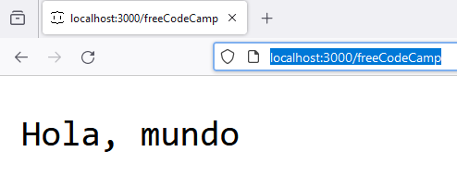

http://localhost:3000/freeCodeCamp
console.log(req.url);

Slide 63


Propiedad Method
Le dice al servidor cuál es el propósito de esa solicitud (GET, POST, PUT, DELETE )

Slide 64

Si queremos simular otro tipo de método como POST o DELETE una extensión muy útil es REST Client. Esta extensión nos permite probar nuestro servidor y nuestra API realizando solicitudes de distintos tipos con distintos verbos http directamente dentro de VSCode y la vamos a utilizar durante el curso.

Slide 65

Simular método POST
Para usar esta extensión debemos crear un archivo nuevo llamado index.http y luego simulamos una solicitud post indicando la dirección URL. Si hacemos click en send request vamos a ver una respuesta con un formato específico y en la consola vamos a ver que el método empleado es POST.

Slide 66

Simular método PUT

Slide 67

Simular método DELETE

Slide 68
Cuando escribimos en el navegador http://localhost:3000 estamos realizando una solicitud de tipo GET con un método GET. Estamos solicitando un recurso, pero no podemos hacer otro tipo de solicitudes con otros verbos o métodos. Esta extensión nos permite realizar estas solcicitudes sin haber escrito el front-end.

Slide 69

Cabeceras de la solicitud

Slide 70

Toda esta información se incluye con nuestra solicitud y es recibida por nuestro servidor.

Slide 71

res (response=respuesta)

Slide 72

Vamos a personalizar algunos de estos valores para poder enviar una respuesta en un formato adecuado al cliente.

Slide 73

statusCode

Slide 74

El navegador va a depender de ese código para ver que sucedió con esa solicitud.

Slide 75
setHeader
Este método nos permite configurar la cabecera de la respuesta, podemos especificar el tipo de contenido que estamos enviando.
Un formato estándar es ‘application/json’.
El formato json es esencial para enviar las respuestas desde el servidor hacia el cliente y las solicitudes del cliente al servidor.

Slide 76


Slide 77

getHeaders(ver el contenido de la cabecera)

Slide 78

Podemos ver que dentro del objeto de la cabecera tenemos el par clave-valor que agregamos.

Slide 79


Slide 80

Es como un mapa hacia ese recurso en nuestro servidor.

Slide 81

URL = Localizador Uniforme de Recursos

Slide 82

Básicamente la URL nos permite indicar cuál es la página web que queremos obtener.
Si queremos ingresar a freeCodeCamp en español escribiríamos https://www.freecodecamp.org/espanol/ , separando cada una de las partes de la URL con /.
Toda esa secuencia de caracteres es lo que le permite al navegador donde está ubicada la página que necesitamos obtener. Luego a través de la red se llega al servidor donde está alojada esa página y el servidor nos devuelve los recursos que necesitamos.

Slide 83


Estructura de una URL
Protocolo
Camino(Path)
Subdominio
Dominio
Dominio de nivel superior.

Slide 84


Slide 85

Notes:
Un subdominio ubica contenido adicional en un sitio web independiente, sin necesidad de comprar un nuevo nombre de dominio.
www es el subdominio más popular de internet. Sin embargo existen en otros ejemplos de subdominios comunes, como shop, blog o soporte, ya que cumplen una función específica.
Por ejemplo, puedes crear un blog de tu sitio web situado en un subdominio independiente, como blog.misitioweb.com. O bien, una empresa puede utilizar el subdominio soporte.misitioweb.com para fines administrativos o si tienes un emprendimiento puedes utilizar tienda.misitioweb.com.

Slide 86

Cuando adquirimos un dominio lo estamos comprando, somos los únicos dueños de ese dominio para poder publicar nuestro sitio web en este dominio.

Slide 87
Raíz o página principal de nuestro sitio web
Camino en el servidor

Slide 88


Slide 89


Slide 90

Los parámetros del path se denominan parámetros de rutas y los separamos con /
Parámetro de ruta

Slide 91

Son parámetros de búsqueda que no forman parte como tal de la URL.
Si escribimos en Google ‘cursos de node’ vamos a ver que en la barra de búsqueda la URL agrega elementos a la derecha. Lo característico es que vemos un signo de interrogación y luego un par de elementos separados por un signo igual.

Slide 92


Slide 93

En el ejemplo anterior, cuando buscamos en Google vamos a filtrar la lista de recursos de todo lo que tenemos en Google a solo los recursos que contienen esas palabras ´cursos de node´.

Slide 94

Clave
Valor
Cuando analizamos este pedacito en específico vemos un par que representa una clave y un valor al igual que en json. La clave es como el nombre que se asignamos a ese parámetro query y el valor es el valor asociado a ese parámetro.

Slide 95

Esa secuencia de parámetros query nos van a permitir filtrar la respuesta que le vamos a enviar al cliente enviando los recursos que se solicitaron.

Slide 96

Si queremos incluir varios parámetros query debemos separarlos con & y cada unon debe contener su clave y valor correspondientes unidos por un signo = .

Slide 97


Slide 98


Slide 99

Extraer los distintos components de una URL
Notes:
Crear un objeto URL . La clase URL está diposnible de forma global gracias al módulo URL de node. Podemos crear una URL a partir de una cadena de caracteres. En un servidor real tendríamos la URL de la solicitud.

Slide 100
Módulo 5. Node js y Express
Objetivos: Introducción al desarrollo web backend con Node.js y Express
Tema III:Módulo HTTP
Recursos:
[Node.js Official Documentation](https://nodejs.org/en/docs/)
[Express.js Documentation](https://expressjs.com/)
https://www.youtube.com/watch?v=1hpc70_OoAg

